Slide 1
Demografia en Salinas
Serafin Moreno
Marlen Flores

Slide 2
Demografia Racial
Source: City-Data.com

Slide 3
Nivel de Educación
Source: City-data.com

Slide 4
✓ La escuela que visitamos fue la que voy a dar mi servicio comunitario. Se llama Escuela de Libertad y es un edificio con varios salones en donde cada salón tiene una función en particular. El salón al que vamos es por las tardes designado para las personas que se quieren hacer ciudadanas

Slide 5
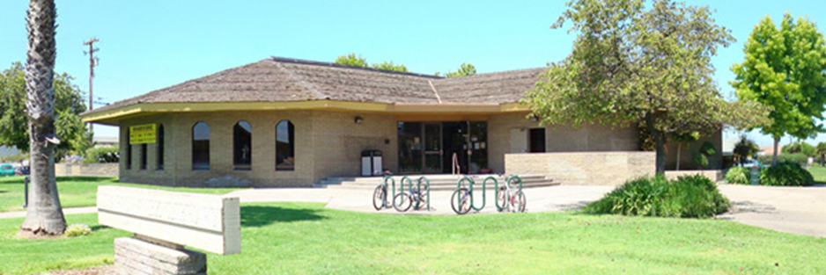
✓ El lugar público que visitamos fue la biblioteca Cesar Chávez
Biblioteca Cesar Chavez

Slide 6
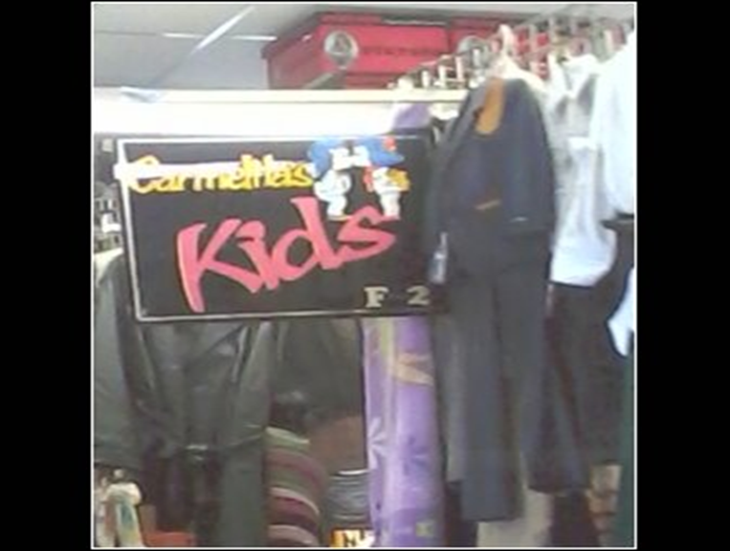
Los lugares que visitamos fueron tiendas de personas que viven en la ciudad de Salinas. Las tiendas que visitamos fueron: La Plaza Bakery, Cristy’s Donuts y Carmelita’s kids.

Slide 7
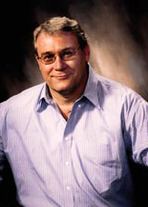
Alcalde
✓ El alcalde de Salinas es el señor Dennis Donohue. Gloria De La Rosa, Steve McShane, Sergio Sánchez, Jyl Lutes, Tony Barrera and Kimbley Craig son las personas que componen el ayuntamiento. A estas personas y al alcalde las podemos encontrar en la siguiente dirección, 201 Lincoln Ave. Y los teléfonos son (831) 758-7201 y (831) 758-7368.

Slide 8
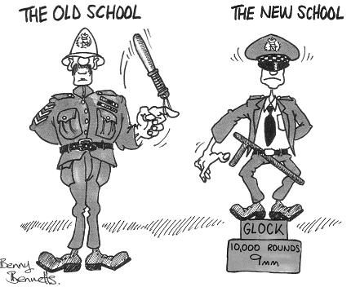
Trabajo Constuctivo
✓ Definitivamente están desarrollando nuevas formas de combatir el crimen en la ciudad. El departamento de policías junto con los miembros del ayuntamiento están viendo la forma de seguir con los programas de prevención de violencia al mismo tiempo de que tienen que resolver la falta de recursos monetarios. También están discutiendo un plan llamado “A Community Plan For The City of Salinas” este proyecto es acerca de la regulación de los productos que se siembran en la tierra destinada para la agricultura en el valle de Salinas. Los que proponen esta iniciativa creen que es justo que haya una especie de “constitución” que regule la agricultura, para que al paso del tiempo toda la comunidad se beneficie más de esta.

Slide 9
Work cited
[1] City-data.com. Salinas, CA. Onboard informatics. 2012. Web. 09 Oct. 2012.

